Slide 1
主观题汇总线上课程
人工智能训练师三级
汇报人：柳学斌，祝欣蓉，陈柳桥，邵红硕

Slide 2
第二章 智能训练
人工智能训练师
汇报人：祝欣蓉

Slide 3
2.1 数据处理规范制定
汇报人：祝欣蓉

Slide 4
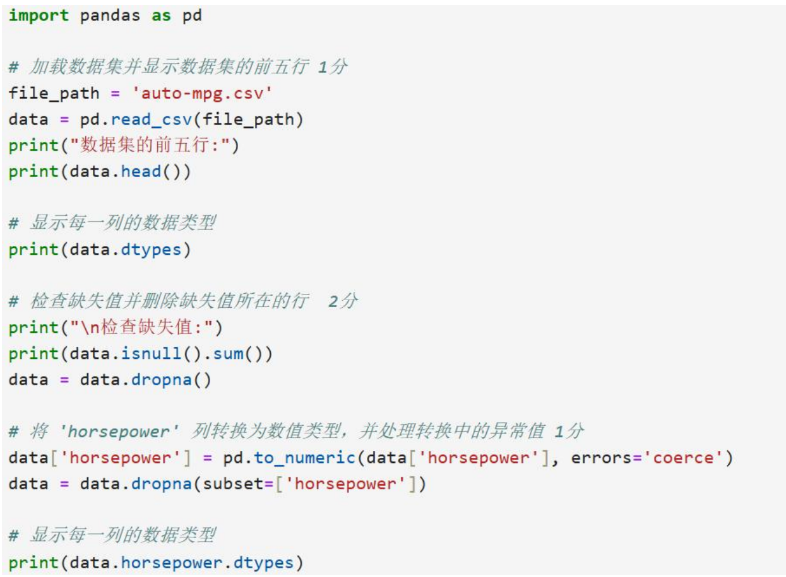
2.1.1智慧交通中燃油效率模型的数据清洗和标注流程设计

Slide 5
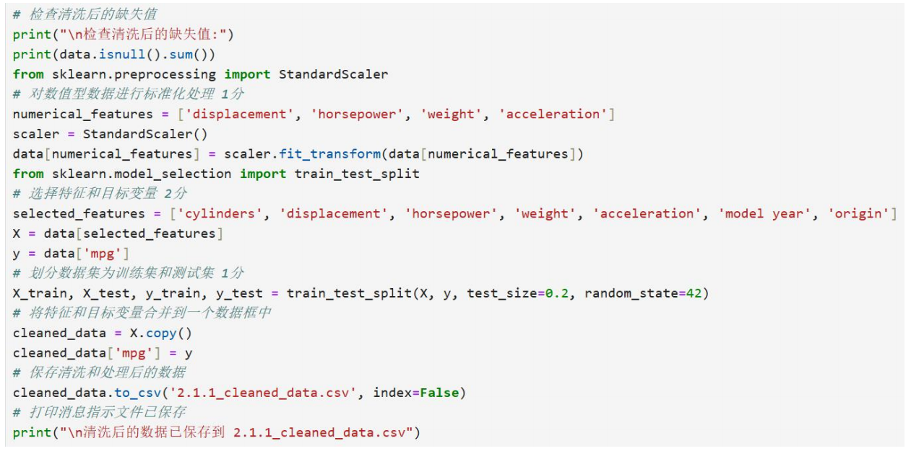
2.1.1智慧交通中燃油效率模型的数据清洗和标注流程设计

Slide 6
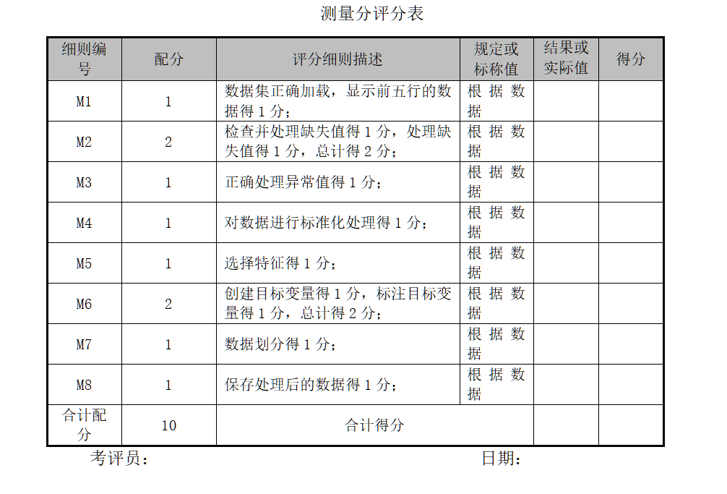
2.1.1智慧交通中燃油效率模型的数据清洗和标注流程设计

Slide 7
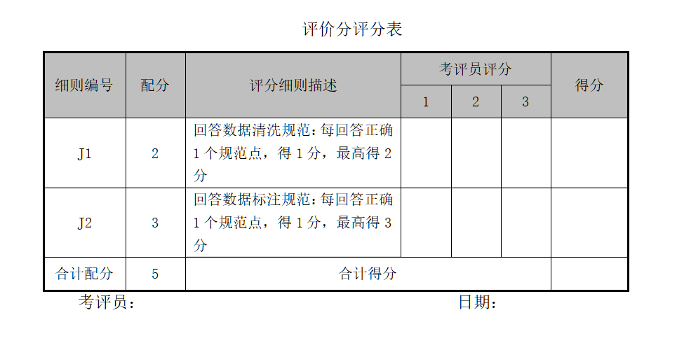
2.1.1智慧交通中燃油效率模型的数据清洗和标注流程设计

Slide 8
2.1.1智慧交通中燃油效率模型的数据清洗和标注流程设计
制定数据清洗规范
1、数据的加载：csv和excel，read_csv(),read_excel(),确保数据文件路径和名称正确。
2、数据的预览：head()
3、处理脏数据
——缺失值处理：扫描整个数据集，删除包含缺失值的行，确保数据的完整性（也可以采取填充的方式）
——重复值处理：扫描整个数据集，删除或修改包含重复值的行。
4、数据类型转换
——将horsepower这个对象型数据转化为数值型数据，对于无法转换的数据变成空值再删除
5、数据标准化处理
——标准化处理：StandardScaler（），均值为0，标准差为1
——归一化处理：MinMaxScaler（），把数据归一到0~1之间

Slide 9
2.1.1智慧交通中燃油效率模型的数据清洗和标注流程设计
制定数据标注规范
1、选择特征和目标变量：特征值的选择X（最影响目标结果的特征），y（最终的结果）
根据业务需求和数据特性，选择对燃油效率预测最有用的特征：选择以下特征：'cylinders'、'displacement'、'horsepower'、'weight'、'acceleration'、'model year'、'origin'，将“mpg”设为目标变量并标注；
2、数据的分化，将数据集分为训练集和测试集，一般按照8:2来划分（默认）
3、保存清洗后的数据：讲标注好的数据集以文件的形式保存
——总结：加载数据，预览数据，处理脏数据，数据标准化，特征选择，数据标注，数据保存

Slide 10
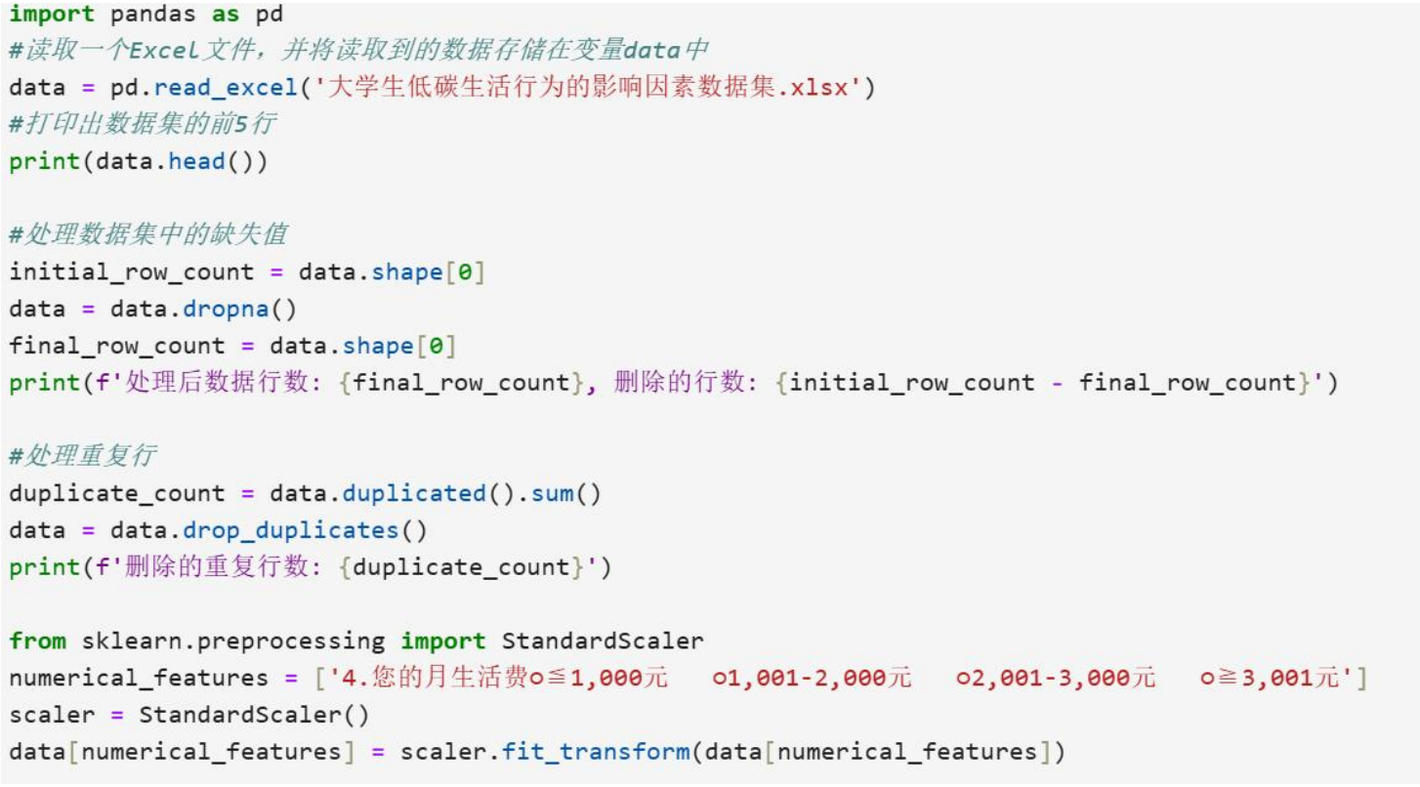
2.1.2低碳生活行为影响因素数据清洗和标注流程设计

Slide 11
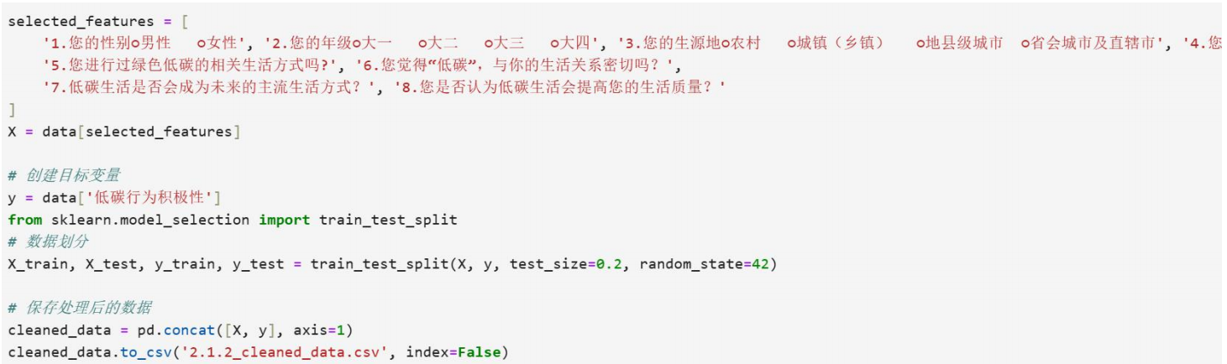
2.1.2低碳生活行为影响因素数据清洗和标注流程设计

Slide 12
2.1.2低碳生活行为影响因素数据清洗和标注流程设计
数据清洗和标注规范
1. 数据加载
- 使用 `pandas.read_excel()` 方法加载数据集 `大学生低碳生活行为的影响因素数据集.xlsx`。
- 确保数据文件路径正确且数据成功加载。
2. 数据预览
- 使用 `data.head()` 方法预览数据集的前五行，以确认数据集的结构和内容。
3. 缺失值处理
- 使用 `data.isnull().sum()` 检查数据集中的缺失值情况。
- 删除包含缺失值的行，并记录处理后的数据行数。
4. 检查并删除重复值
- 使用 `data.duplicated().sum()` 检查数据集中的重复值。
- 删除所有重复值，并记录删除的行数。
5. 数据标准化
- 对数值型特征进行标准化处理，确保不同特征在同一量纲下进行分析。
- 使用 `StandardScaler` 对选定的数值型特征进行标准化。
6. 特征选择
- 根据业务需求和数据特性，选择对低碳生活行为预测最有用的特征。
- 选定特征包括：性别、年级、生源地、月生活费、您进行过绿色低碳的相关生活方式吗?、您觉得“低碳”，与你的生活关系密切吗？、低碳生活是否会成为未来的主流生活方式？、您是否认为低碳生活会提高您的生活质量？

Slide 13
2.1.2低碳生活行为影响因素数据清洗和标注流程设计
7.数据标注
- 将“低碳行为积极性”设为目标变量，并标注积极性评分划分为0和1。
8. 数据划分
- 将数据集按照 8:2 的比例划分为训练集和测试集。
9. 数据保存
- 将清洗和处理后的数据保存为 CSV 文件，文件名为 `2.1.2_cleaned_data.csv`。
- 确保文件保存到指定的考生文件夹中。
10. 清洗和标注流程说明
- 明确数据清洗和标注的每一步操作，包括加载数据、预览数据、处理缺失值、检查并删除重复值、数据标准化、特征选择、数据标注和数据保存。
- 使用适当的代码片段和注释说明每一步的具体操作和目的。

Slide 14
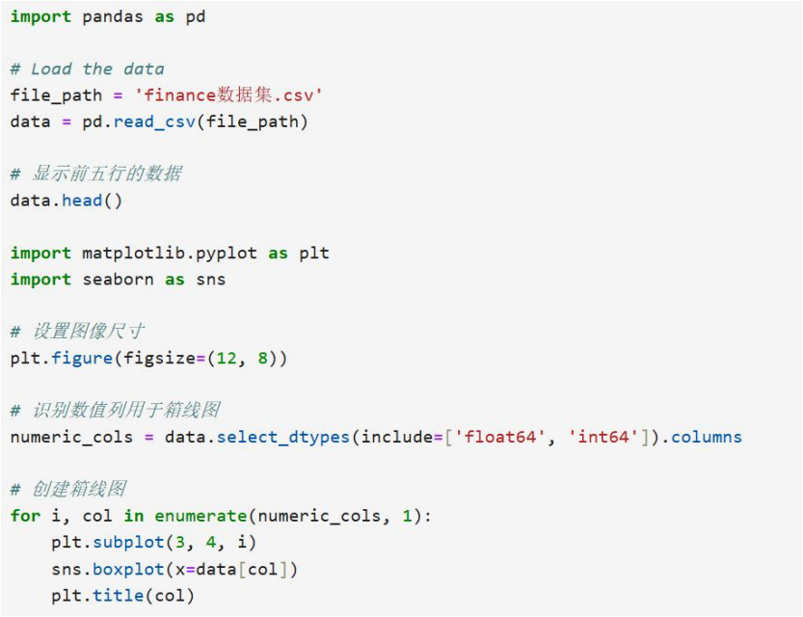
2.1.3信用评分模型数据清洗和标注流程设计

Slide 15
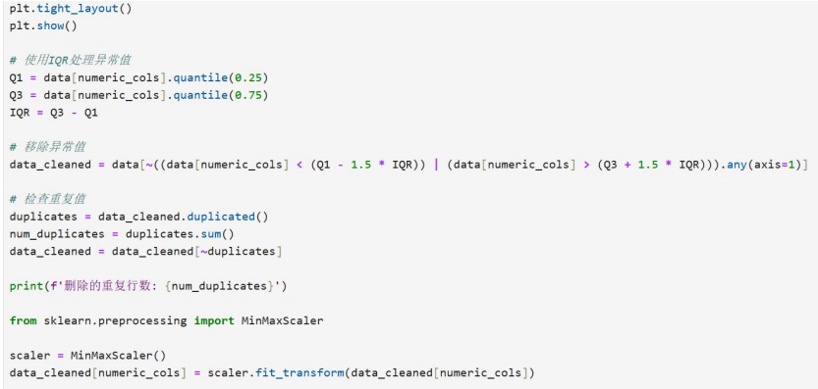
2.1.3信用评分模型数据清洗和标注流程设计

Slide 16
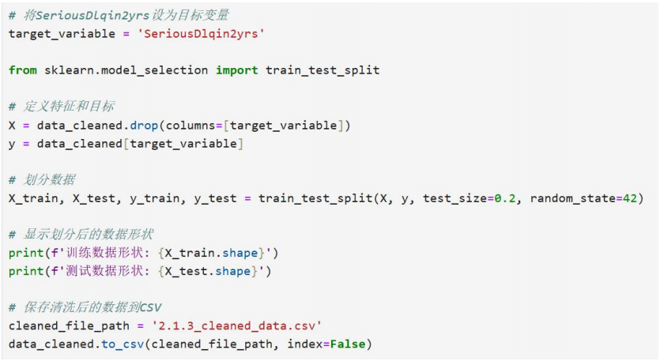
2.1.3信用评分模型数据清洗和标注流程设计

Slide 17
2.1.3信用评分模型数据清洗和标注流程设计
数据清洗和特征工程规范
1. 数据加载和初步检查
使用pandas库加载数据集并显示前五行数据，以了解数据的基本结构和内容。
2. 异常值处理
使用箱线图对每个数值变量进行可视化，识别潜在的异常值。
应用IQR（四分位距）方法来检测并移除异常值。具体步骤如下：
计算每个数值变量的第一个四分位数（Q1）和第三个四分位数（Q3）。
计算四分位距（IQR）= Q3 - Q1。
异常值定义为低于Q1 - 1.5 * IQR 或高于 Q3 + 1.5 * IQR 的值。
3. 重复值处理
检查并移除数据集中的重复值，以确保数据的唯一性和完整性。
记录删除的重复行数。
4. 数据归一化
使用MinMaxScaler对数值变量进行归一化处理，将数据缩放到0和1之间，以确保所有特征在相似的范围内。

Slide 18
2.1.3信用评分模型数据清洗和标注流程设计
5. 特征工程
创建新的特征，例如从MonthlyIncome和DebtRatio中派生IncomeToDebtRatio特征，以增强模型的预测能力。
检查并处理因除零引起的无穷大值，确保新特征的有效性。
6. 目标变量设定
将SeriousDlqin2yrs设为目标变量，并进行后续的标注和划分。
7. 数据标注和划分
使用train_test_split将数据集划分为训练集和测试集，常用的划分比例为80-20，以验证模型的性能。
8. 数据保存
将清洗和预处理后的数据保存为CSV文件，文件命名为2.1.3_cleaned_data.csv，以供进一步分析或模型开发使用。

Slide 19
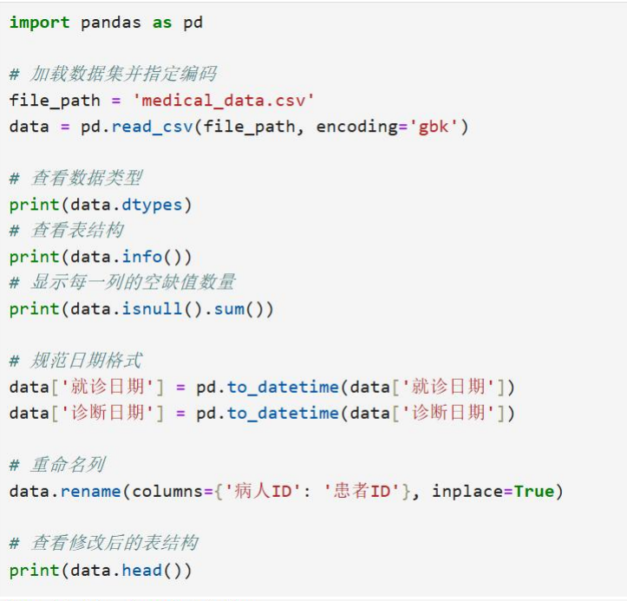
2.1.4医疗研究数据清洗和标注设计

Slide 20
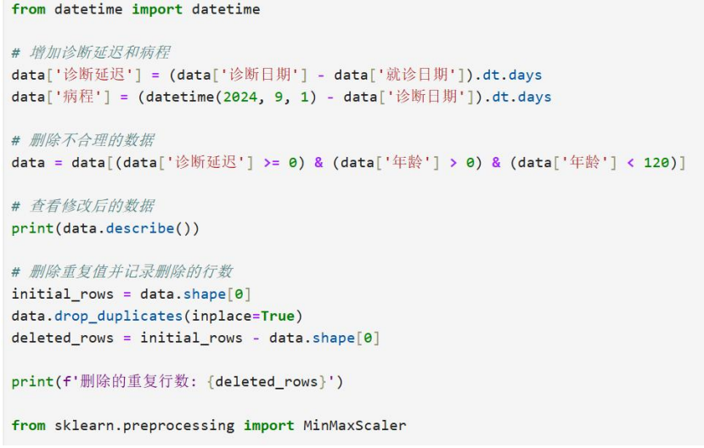
2.1.4医疗研究数据清洗和标注设计

Slide 21
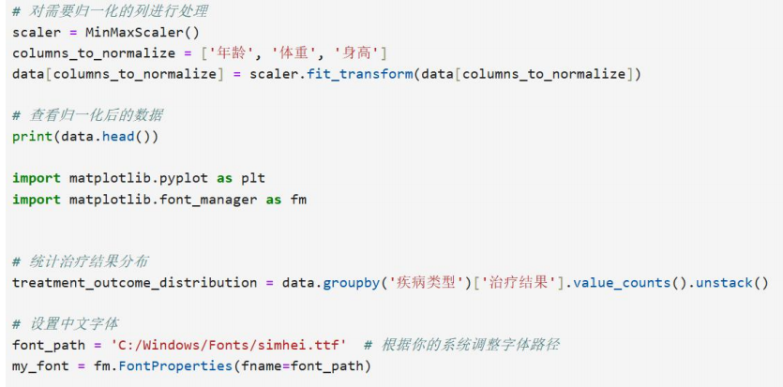
2.1.4医疗研究数据清洗和标注设计

Slide 22
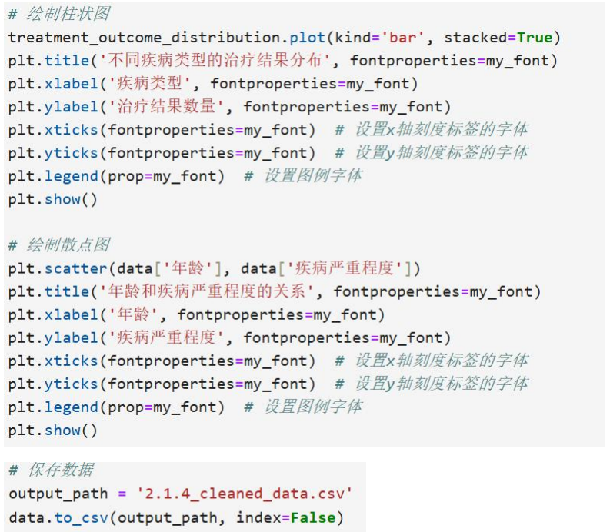
2.1.4医疗研究数据清洗和标注设计

Slide 23
2.1.4医疗研究数据清洗和标注设计
数据清洗规范
1、数据加载
使用适当的编码加载数据，确保字符正常显示。常用编码包括 utf-8 和 gbk。
2、数据类型和结构检查
检查数据类型和表结构，确保各列的数据类型正确，数据结构完整。显示每列的空缺值数量，以识别缺失数据。
3、处理日期格式
将日期字段转换为标准日期格式 yyyy-mm-dd，确保日期字段的一致性和可读性。
4、重命名列名
重命名列名以提高可读性和一致性。例如，将“病人ID”重命名为“患者ID”。
5、增加计算列
根据需要增加计算列，如“诊断延迟”（诊断日期 - 就诊日期）和“病程”（当前日期 - 诊断日期）。
6、删除不合理的数据
删除不合理的数据记录，例如负值或异常大的值（如年龄为几百岁）。

Slide 24
2.1.4医疗研究数据清洗和标注设计
数据清洗规范
7、处理缺失值
数值型列：使用均值填充缺失值。
非数值型列：使用众数填充缺失值。
确保缺失值处理后数据完整，无空缺值。
8、检查并删除重复值
检查数据集中的重复值并删除所有重复记录，记录删除的行数。
9、数据归一化
对数值型列进行归一化处理，确保数据在相同的尺度上进行比较和分析。
10、保存清洗后的数据
将处理后的数据保存为新文件，记录保存文件的路径和文件名。

Slide 25
2.1.4医疗研究数据清洗和标注设计
数据标注规范
1、数据来源
标注数据的来源，包括数据集的名称、获取日期和数据提供者。
2、数据描述
提供详细的数据描述，包括每列数据的含义、单位和可能的取值范围。例如：年龄：患者的年龄（单位：岁）。
3、数据处理步骤
详细记录数据处理的每一步，包括数据加载、缺失值处理、数据转换、数据归一化等操作。
例如：
加载数据：使用 utf-8 编码加载数据。处理缺失值：数值型列使用均值填充，非数值型列使用众数填充。
4、数据处理结果
记录数据处理后的结果，包括空缺值填充情况、重复值删除情况和数据归一化情况。
5、保存处理后的数据
保存处理后的数据，并记录保存文件的路径和文件名。
6、数据清洗和标注规范文档

Slide 26
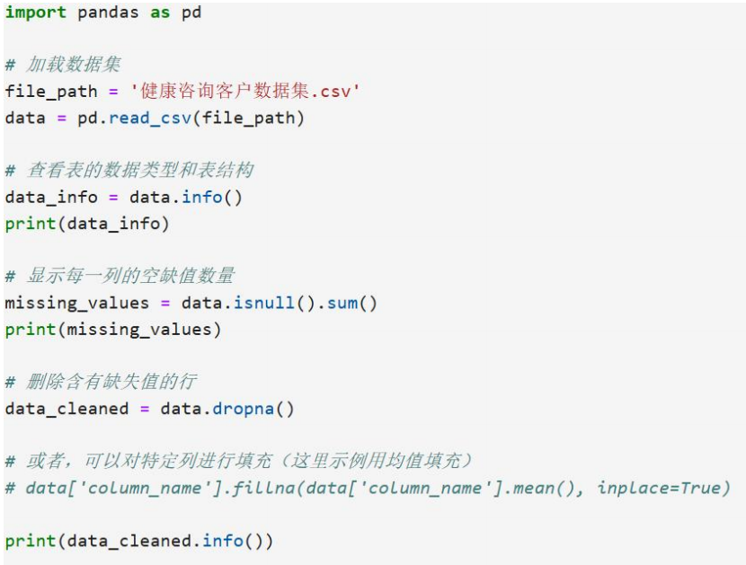
2.1.5健康与营养咨询数据预处理与数据规范设计

Slide 27
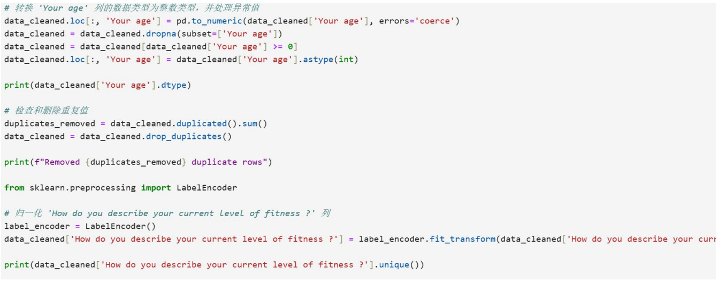
2.1.5健康与营养咨询数据预处理与数据规范设计

Slide 28
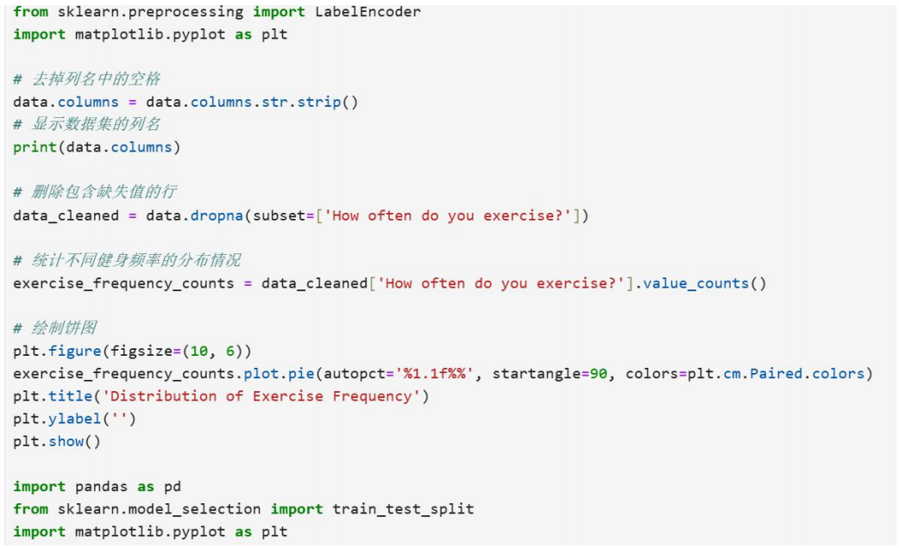
2.1.5健康与营养咨询数据预处理与数据规范设计

Slide 29
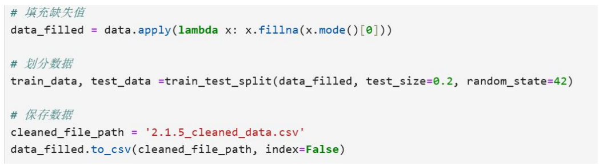
2.1.5健康与营养咨询数据预处理与数据规范设计

Slide 30
2.1.5健康与营养咨询数据预处理与数据规范设计
数据清洗规范
1. 缺失值处理：- 删除含有缺失值的行。
2. 数据类型转换：
- 将 `How important is exercise to you ?` 列转换为整数类型。
3. 数据去重：
- 检查数据集中的重复值并删除所有重复值，记录删除的行数。
数据标注规范
1. 归一化处理：
- 使用 `LabelEncoder` 对 `How do you describe your current level of fitness ?` 列进行编码。
2. 统计分析：
- 统计不同健身频率的分布情况，并使用饼图可视化。
- 统计不同饮食习惯人群的体质指数（BMI）均值，并使用柱状图可视化。

Slide 31
2.2 测试
汇报人：祝欣蓉

Slide 32

什么是好的模型？
泛化能力
能否在实际的业务数据也能预测准确
可解释性
预测的结果是否容易被解释
预测速率
每一条数据的预测需要多长时间
Notes:
那么我们用什么指标来判断模型？
第一个泛化能力最重要

Slide 33
模型的有效性 (1)
泛化能力：机器学习的目标是使学得的模型能够很好的适用于新的样本，而不是仅仅在训练样本上工作的很好，学得的模型适用于新样本的能力称为泛化能力，也称为鲁棒性。
误差：学习到的模型在样本上的预测结果与样本的真实结果之间的差 。
训练误差：模型在训练集上的误差。
泛化误差：在新样本上的误差。显然，我们更希望得到泛化误差小的模型。
欠拟合：如果训练误差很大的现象。
过拟合：如果学得的模型的训练误差很小，而泛化能力较弱即泛化误差较大的现象。
Notes:
一旦给定了问题假定的形式，所有可能的函数构成了一个空间，我们称之为假设空间。机器学习的问题可以看做是在假设空间中搜索合适的拟合函数的问题。
过拟合：过于复杂的数学模型比较容易发生过拟合，适当简化数学模型、在过拟合前提前结束训练、采用Dropout/Weight Decay手段等，可以减轻过拟合现象。
欠拟合：过于简单的数学模型，或训练时间太短，则可能引起欠拟合。对于前者，需使用更复杂的模型，对于后者，只需延长训练时间，即可有效缓解欠拟合现象。

Slide 34
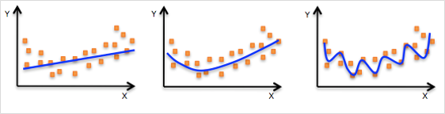
模型的有效性 (2)
模型的容量：指其拟合各种函数的能力，也称为模型的复杂度。
容量适合于执行任务的复杂度和所提供训练数据的数量时，算法效果通常会最佳；
容量不足的模型不能解决复杂任务，可能出现欠拟合；
容量高的模型能够解决复杂的任务，但是其容量高于任务所需时，有可能会过拟合。
欠拟合
没学到特征
过拟合
学习了噪声
好的拟合
Notes:
有效容量受限于算法、参数、正则化等。

Slide 35
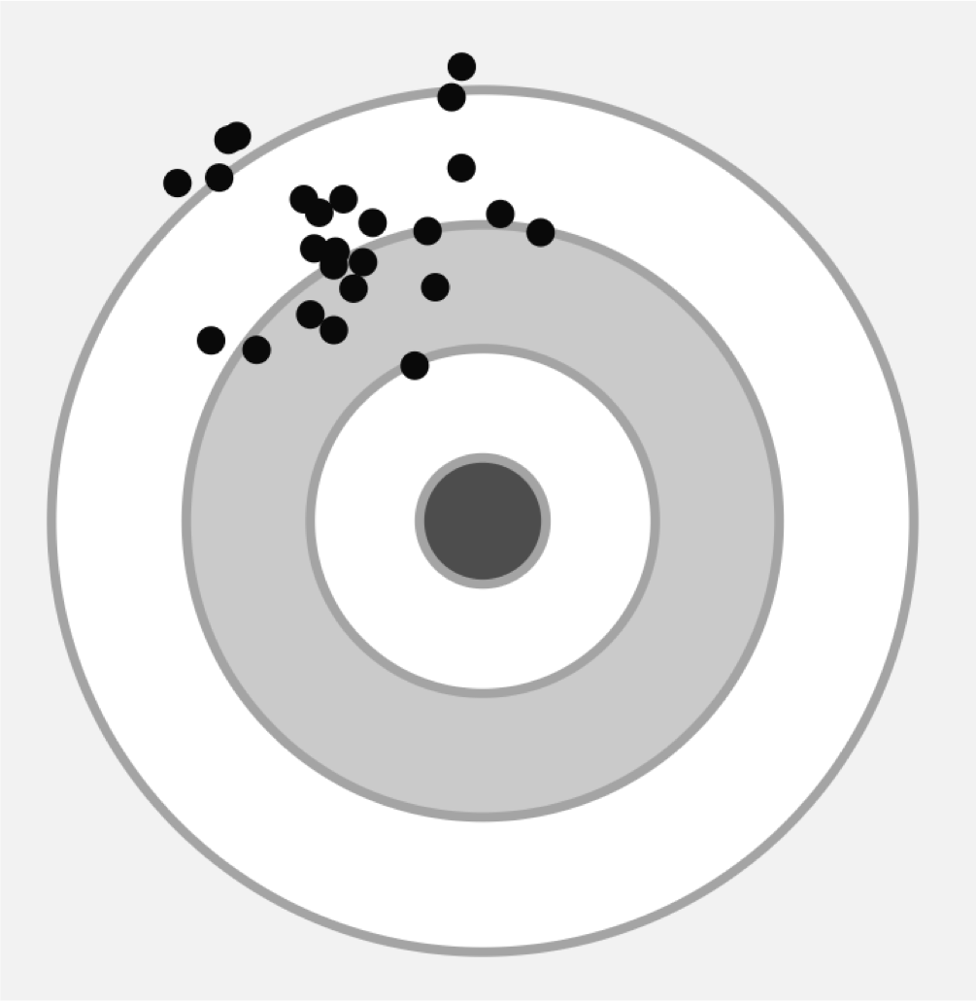
过拟合的原因 - 误差
最终预测的总误差= 偏差2 + 方差 + 不可消解的误差
预测误差总的来说可以被拆解出两种主要的我们需要关注的子形式：
来源于“偏差”的误差
来源于“方差”的误差
方差 (Variance)：
模型的预测结果在均值附近的偏移的幅度
来源于模型在训练集上对小波动的敏感性的误差
偏差 (Bias)：
模型的预期(或平均)预测值与我们试图预测的正确值之间的差异。
方差
偏差
Notes:
关于不可消解的误差
理论上来说，如果有无限量的数据与完美的模型，这个不可消解的误差是可以被消解的，
但实际上所有模型都是不完美的，并且我们的数据量是有限的

Slide 36
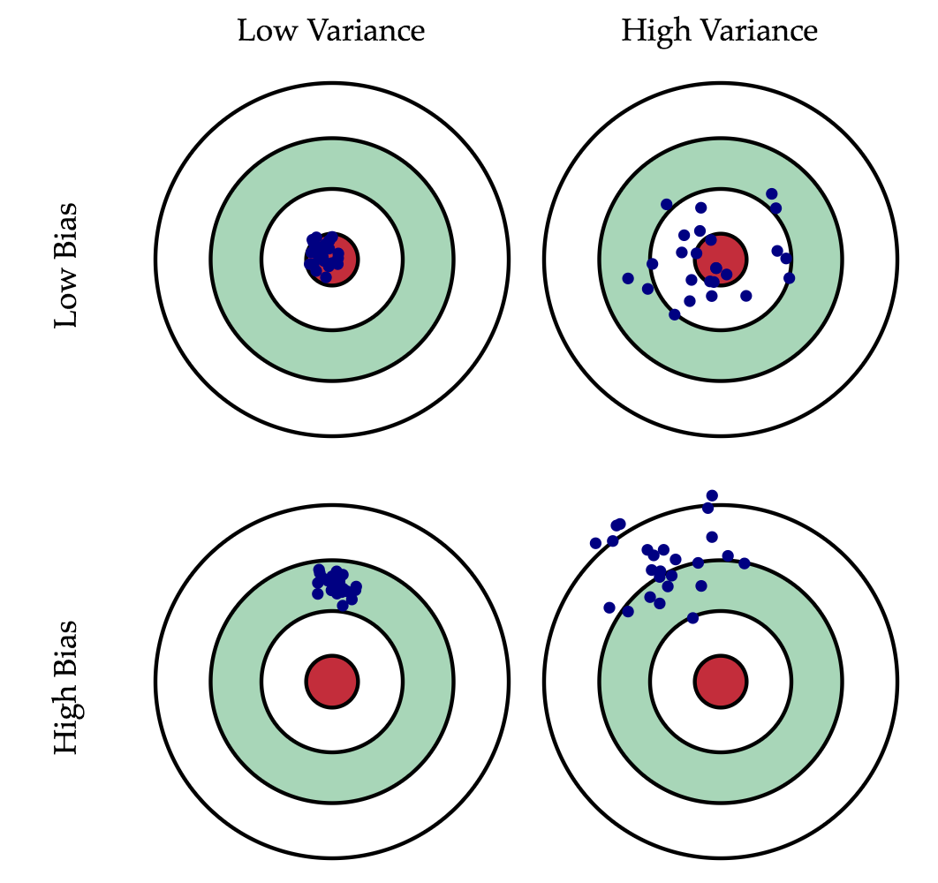
方差与偏差
以下四种形式表示了方差与偏差不同组合方式：
低偏差&低方差➜ 好模型
低偏差&高方差➜欠优模型
高偏差&低方差➜欠优模型
高偏差&高方差➜不良模型
理想状态下, 我们想要选择一个模型，它既能准确地捕获训练数据中的规律，又能很好地概括不可见数据（即新数据）。但是，通常我们不可能同时完成这两件事。

Slide 37
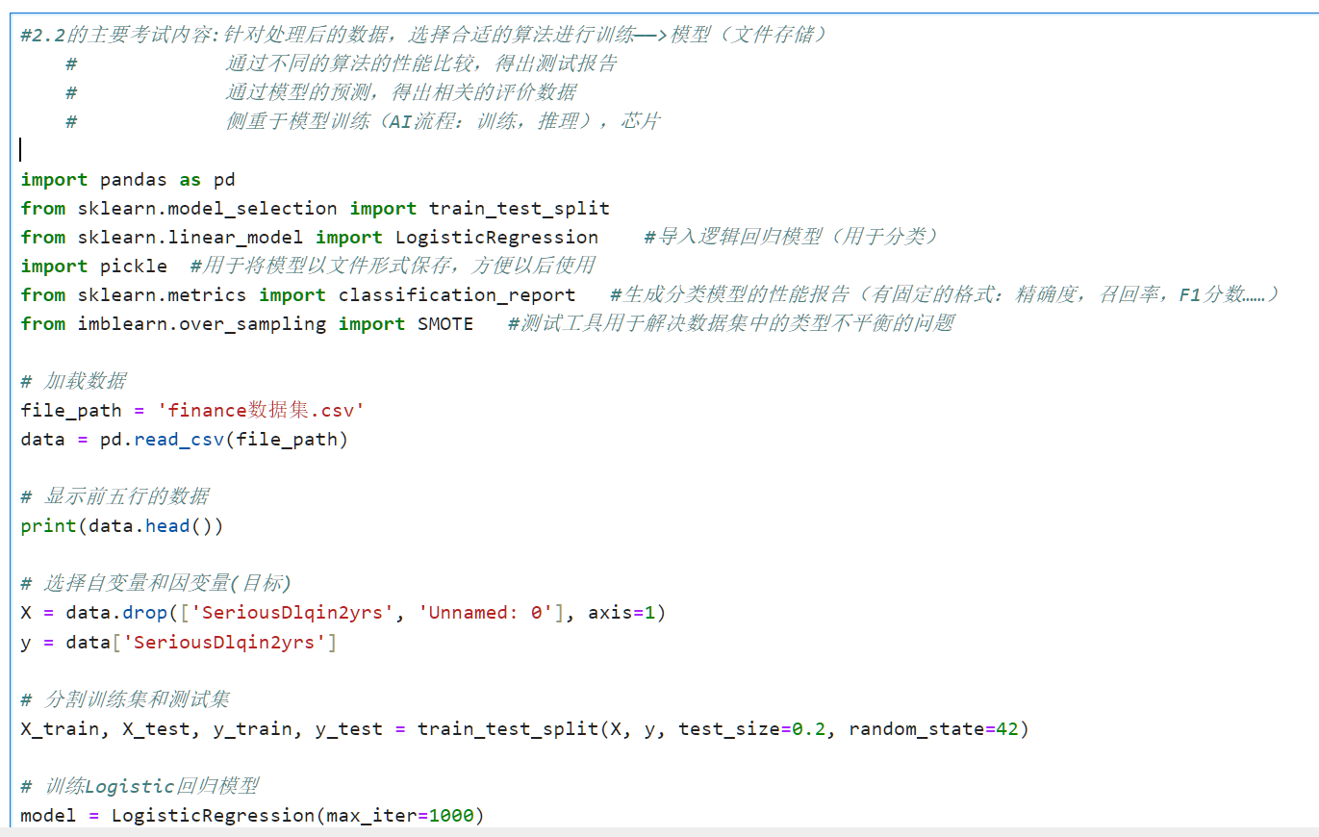
2.2.1 健康与营养咨询数据预处理与数据规范设计

Slide 38
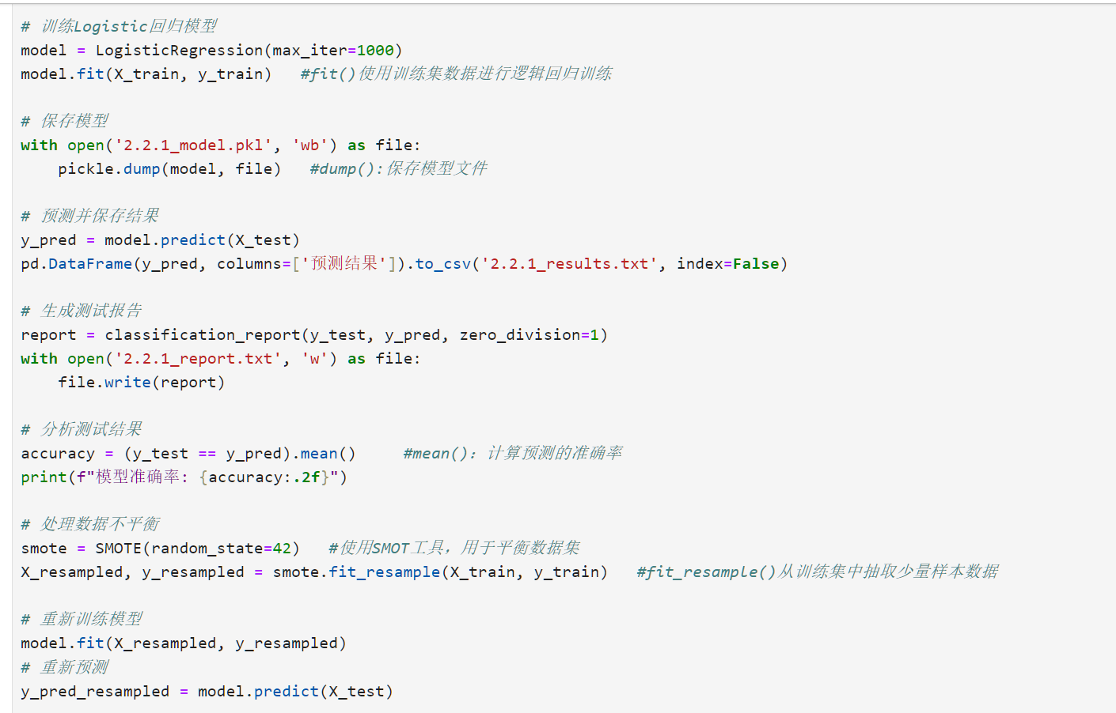
2.2.1 健康与营养咨询数据预处理与数据规范设计

Slide 39
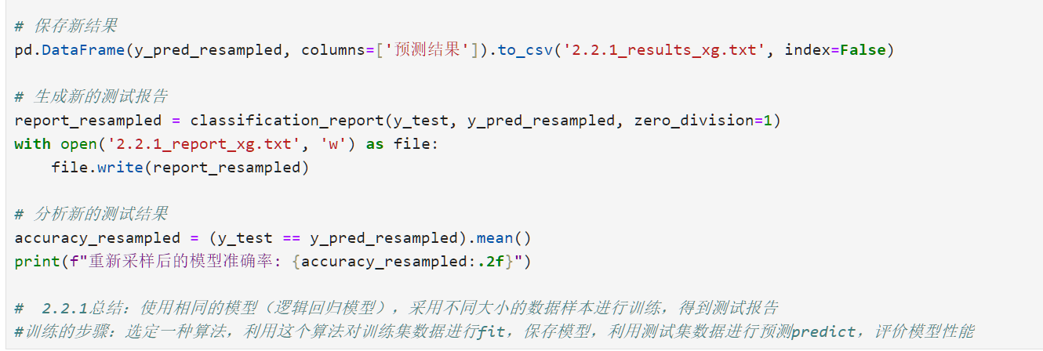
2.2.1 健康与营养咨询数据预处理与数据规范设计

Slide 40
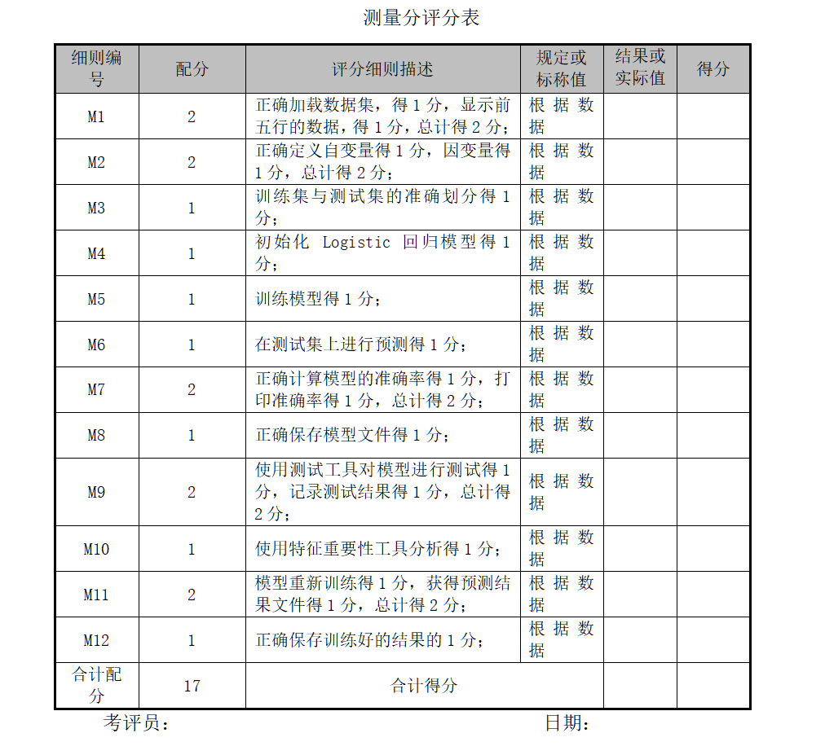
2.2.1 健康与营养咨询数据预处理与数据规范设计

Slide 41
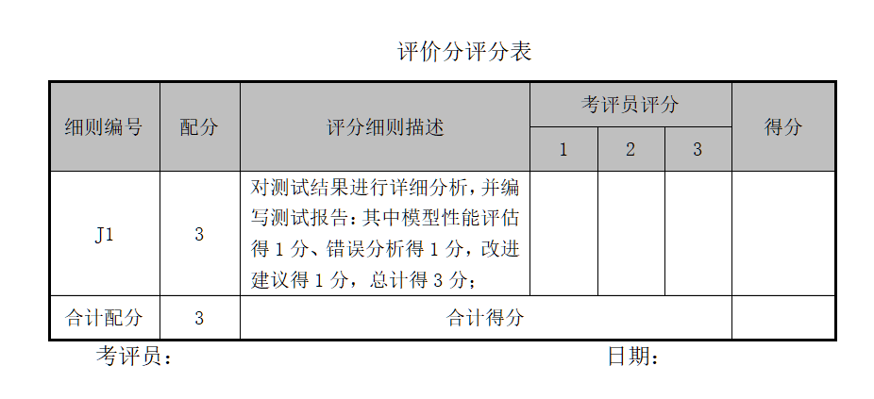
2.2.1 健康与营养咨询数据预处理与数据规范设计

Slide 42
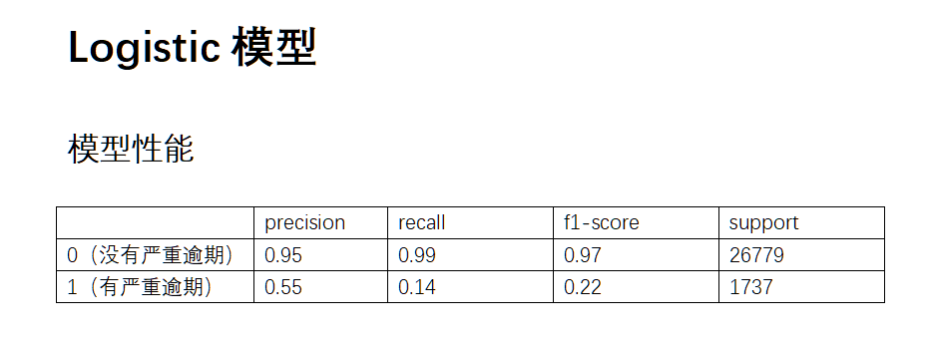
2.2.1 健康与营养咨询数据预处理与数据规范设计

Slide 43
2.2.1 健康与营养咨询数据预处理与数据规范设计
错误分析
0（没有严重逾期）：
准确率很高（0.95），召回率也很高（0.99），表明模型在这一类别上的性能非常好。
可能的错误主要来自于少数漏报情况，即极少数实际没有严重逾期的样本被错误预测为有严重逾期。
1（有严重逾期）：
准确率较低（0.55），召回率也很低（0.14），F1-Score仅为0.22，表明模型在这一类别上的性能较差。
主要问题在于大量的漏报（真正有严重逾期的样本被预测为没有）和一定的误报（将没有严重逾期的样本预测为有）。

Slide 44
2.2.1 健康与营养咨询数据预处理与数据规范设计
改进建议
1. 数据处理策略调整
重采样技术：由于数据集存在明显的不平衡，可以考虑使用过采样（如SMOTE）或欠采样技术来平衡两个类别的数量。
2. 特征工程优化
特征选择：仔细审查现有特征，去除冗余或不相关的特征，可能有助于提升模型性能。
特征构造：尝试创建新的、更具区分力的特征，如基于现有特征的交互项或衍生指标。

Slide 45
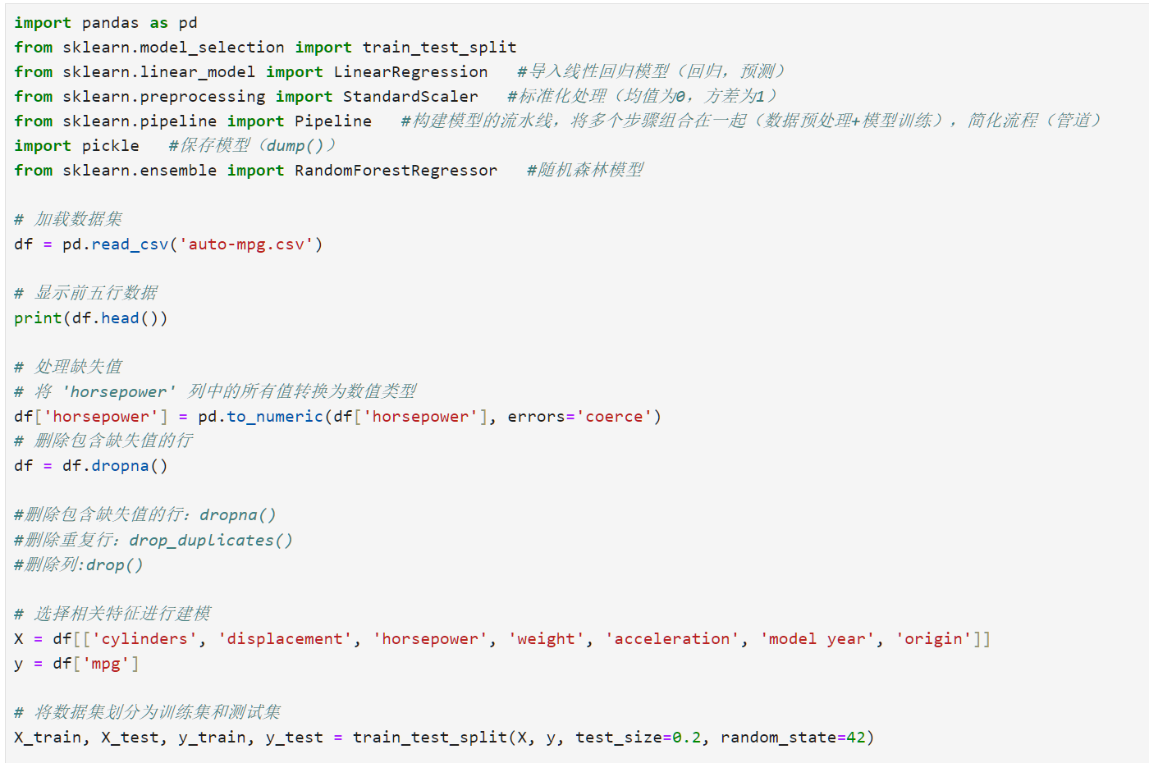
2.2.2 智能信用评分Logistic回归模型开发与测试

Slide 46
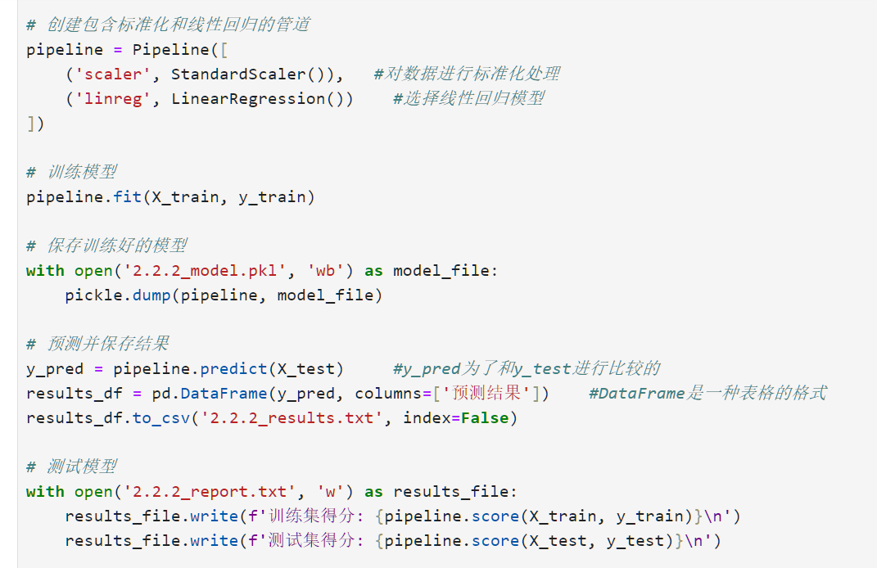
2.2.2 智能信用评分Logistic回归模型开发与测试

Slide 47
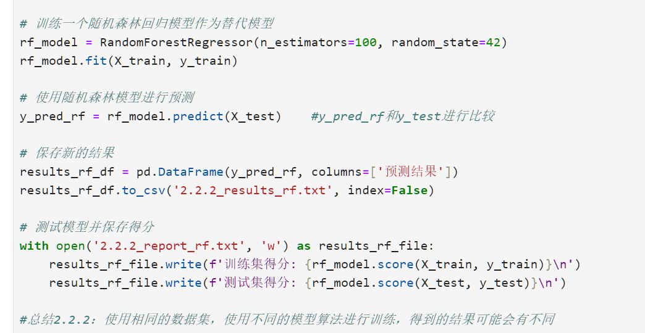
2.2.2 智能信用评分Logistic回归模型开发与测试

Slide 48
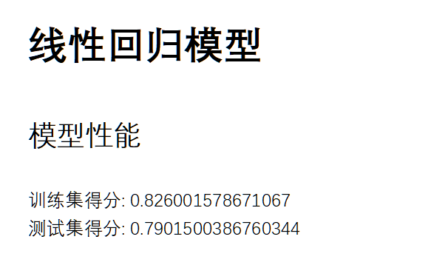
2.2.2 智能信用评分Logistic回归模型开发与测试

Slide 49
2.2.2 智能信用评分Logistic回归模型开发与测试
错误分析
1过拟合：训练集得分略高于测试集得分，可能存在轻微的过拟合现象。这意味着模型在训练数据上表现良好，但在未见过的数据上表现稍差。
2特征工程：当前使用的特征可能没有完全捕捉到影响目标变量的所有重要信息。可以考虑添加更多相关特征或进行特征变换。
3模型选择：线性回归模型可能不是最适合这个问题的模型。可以尝试其他更复杂的模型，如支持向量机、神经网络或集成方法（如随机森林、梯度提升机）。

Slide 50
2.2.2 智能信用评分Logistic回归模型开发与测试
改进建议
1特征工程：
探索数据集，寻找更多潜在的特征。
对现有特征进行变换，如对数变换、多项式特征等。
使用特征选择方法减少冗余特征。
2模型选择与调参：
尝试不同的模型，如随机森林、梯度提升机或神经网络。
使用交叉验证来评估模型性能，避免过拟合。
对选定模型进行超参数调优，以找到最佳参数组合。

Slide 51
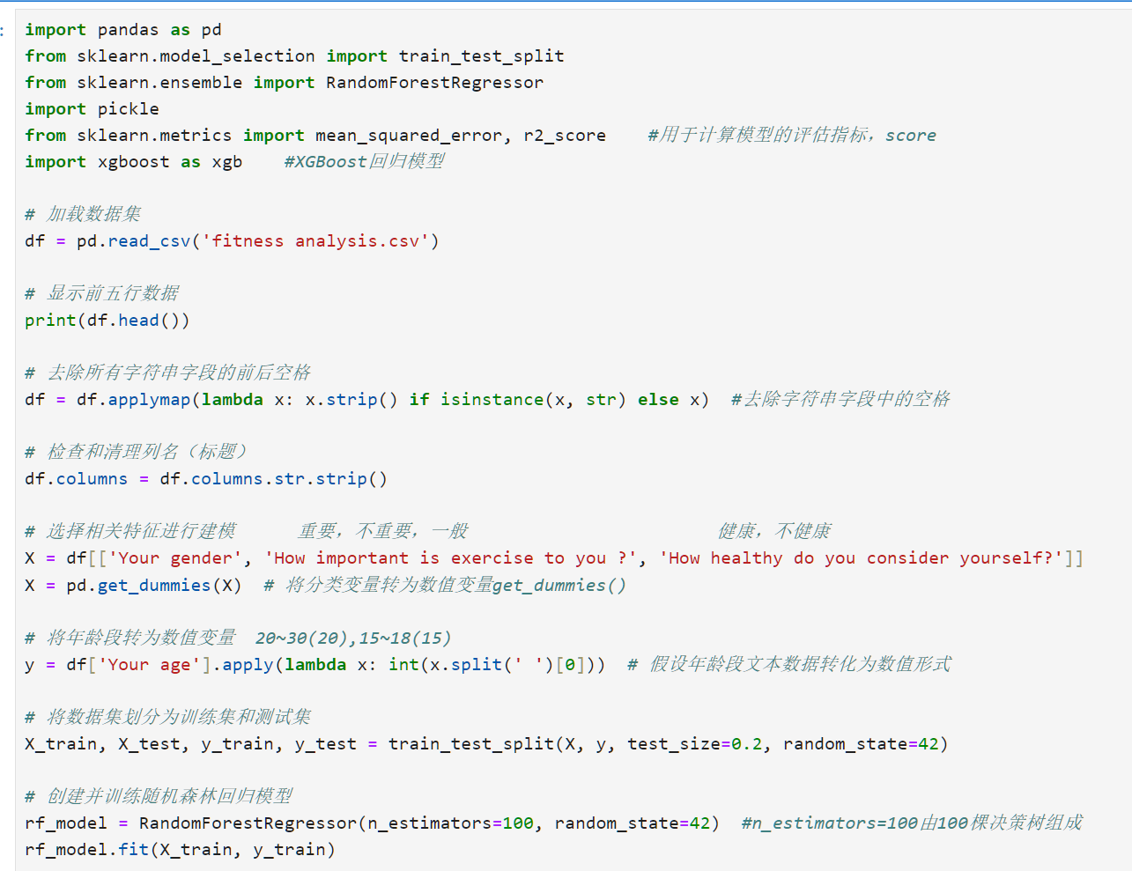
2.2.3 日常运动量随机森林预测模型开发与测试

Slide 52
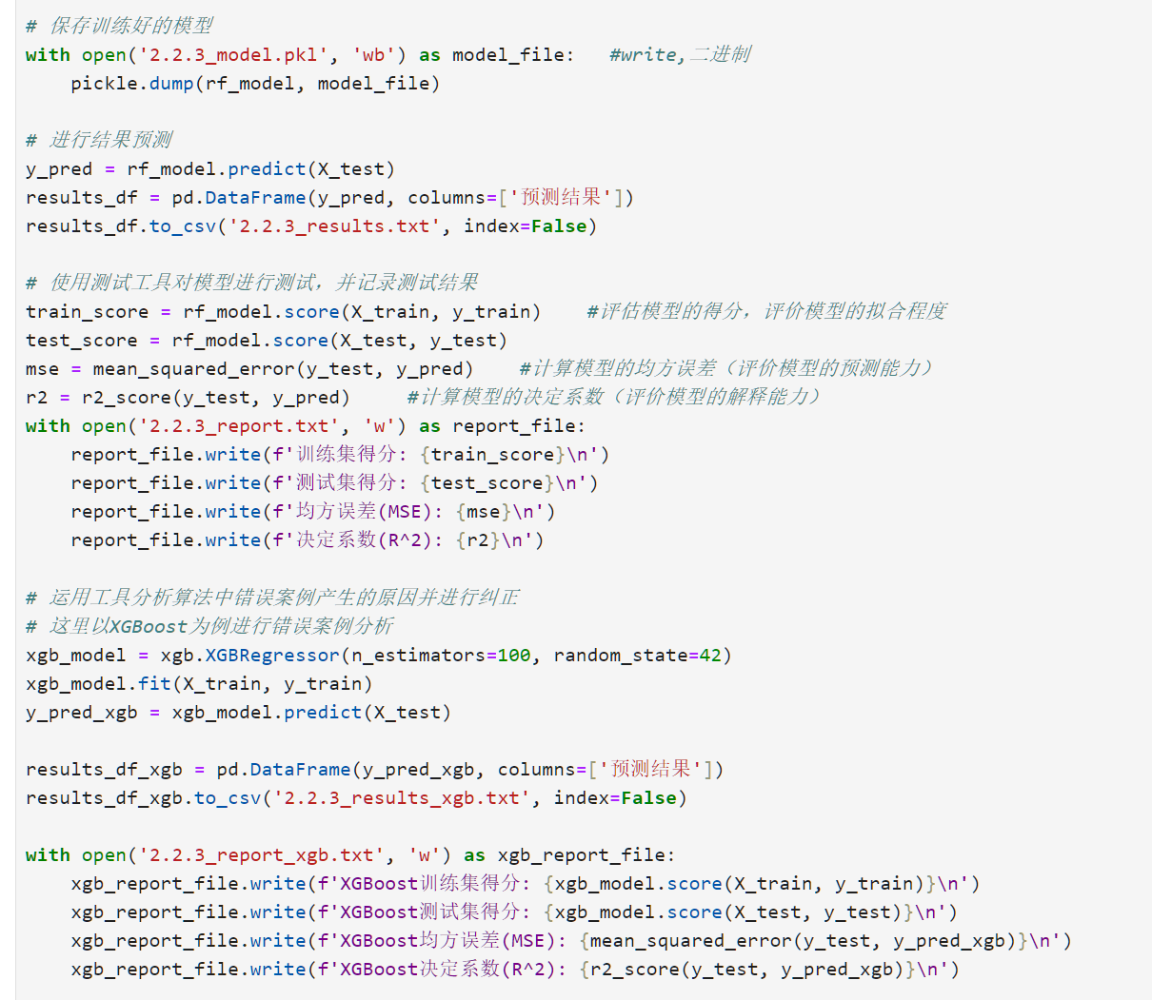
2.2.3 日常运动量随机森林预测模型开发与测试

Slide 53
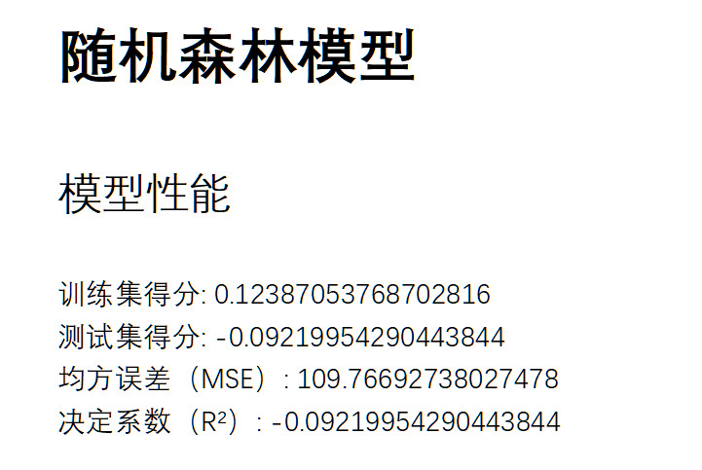
2.2.3 日常运动量随机森林预测模型开发与测试

Slide 54
2.2.3 日常运动量随机森林预测模型开发与测试
错误分析
1过拟合：模型在训练集上的得分较高，而在测试集上的得分较低，这表明模型可能过拟合了训练数据，即模型学到了训练数据中的噪声而不是潜在的模式。
2特征不足：所选特征可能不足以捕捉到年龄与所选特征之间的复杂关系。只有三个特征（性别、锻炼的重要性、自我感觉的健康程度）可能不足以全面地描述年龄的变化规律。
3数据量或质量：数据集可能较小或存在质量问题，比如异常值、缺失值等问题，影响了模型的泛化能力。

Slide 55
2.2.3 日常运动量随机森林预测模型开发与测试
改进建议
1特征工程：
增加更多相关特征：可以从原始数据中提取更多有用的特征，比如锻炼频率、饮食习惯等。
特征选择：使用特征选择技术来确定哪些特征对于预测最有帮助。
特征构造：创建新的特征组合，比如将多个特征结合起来形成更有意义的衍生特征。
2模型选择与调参：
调整模型参数：通过网格搜索或随机搜索调整随机森林的参数，比如n_estimators、max_depth等。
尝试其他模型：可以考虑使用其他回归模型，如支持向量机（SVM）、梯度提升树（如XGBoost）等。

Slide 56
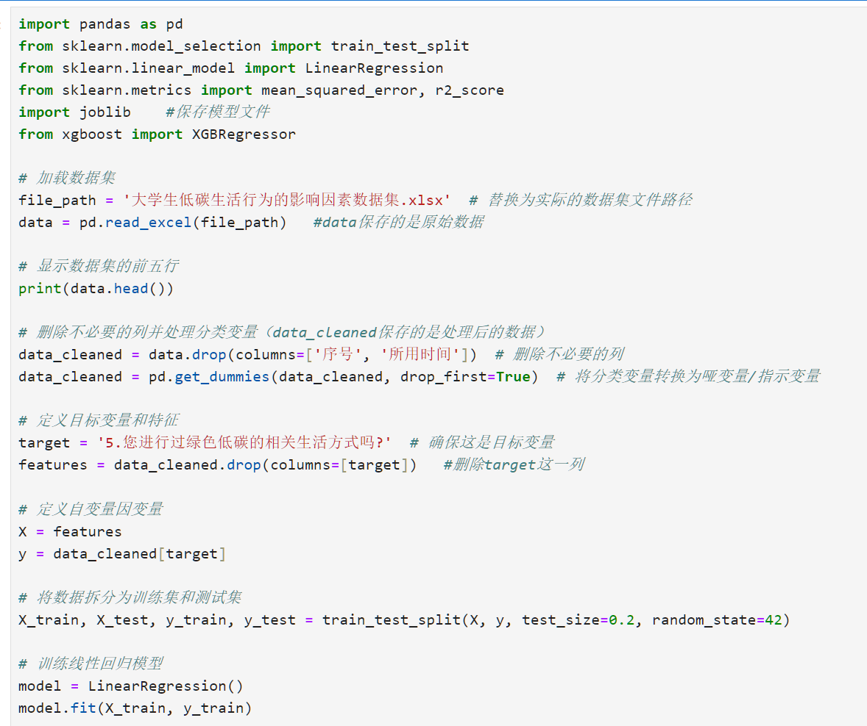
2.2.4 低碳生活行为影响因素预测线性回归模型开发与测试

Slide 57
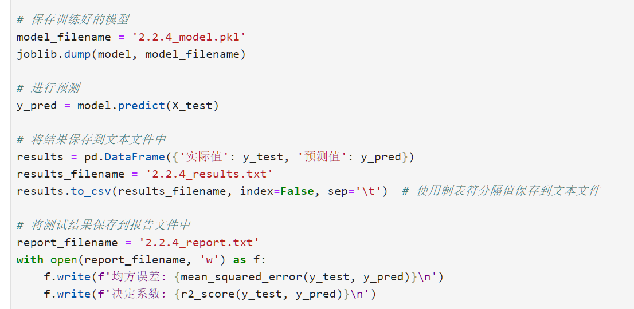
2.2.4 低碳生活行为影响因素预测线性回归模型开发与测试

Slide 58
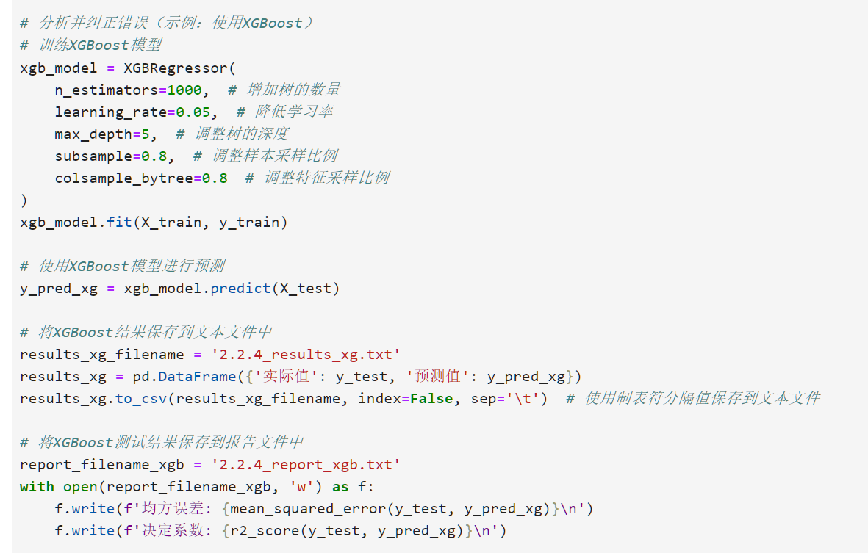
2.2.4 低碳生活行为影响因素预测线性回归模型开发与测试

Slide 59
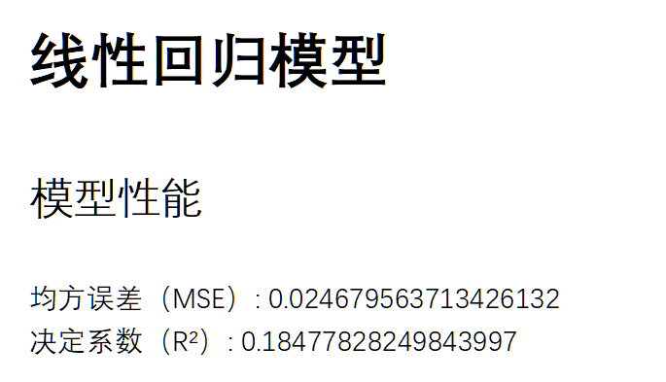
2.2.4 低碳生活行为影响因素预测线性回归模型开发与测试

Slide 60
2.2.4 低碳生活行为影响因素预测线性回归模型开发与测试
错误分析
1模型适用性：线性回归模型假设特征与目标变量之间存在线性关系。如果这种假设不成立，模型可能会表现不佳。
2欠拟合：R²值接近于零，表明模型可能欠拟合，即模型未能很好地捕捉到数据中的模式。这也可能是因为特征的选择不够充分或者特征之间的关系不是线性的。
3特征选择：当前模型仅使用了部分特征，并且这些特征可能未能充分描述目标变量“5.您进行过绿色低碳的相关生活方式吗?”的变化情况。
4数据质量和数量：数据可能存在质量问题，如异常值、缺失值等，或者数据量不足，无法提供足够的信息来训练一个有效的模型。

Slide 61
2.2.4 低碳生活行为影响因素预测线性回归模型开发与测试
改进建议
1特征工程：
增加特征：重新审视数据集，添加更多可能影响目标变量的因素作为特征。
特征选择：使用特征选择技术（如递归特征消除RFE、基于模型的特征重要性等）来识别最相关的特征。
特征构造：创建新的特征，如交互项、多项式特征等，以捕捉更复杂的非线性关系。
2模型选择与调参：
尝试其他模型：线性回归假设特征与目标之间存在线性关系。如果这种关系不存在，可以尝试其他非线性模型，如决策树、随机森林、支持向量机（SVM）等。
调整模型参数：通过网格搜索或随机搜索调整模型的超参数，找到最优参数组合。

Slide 62
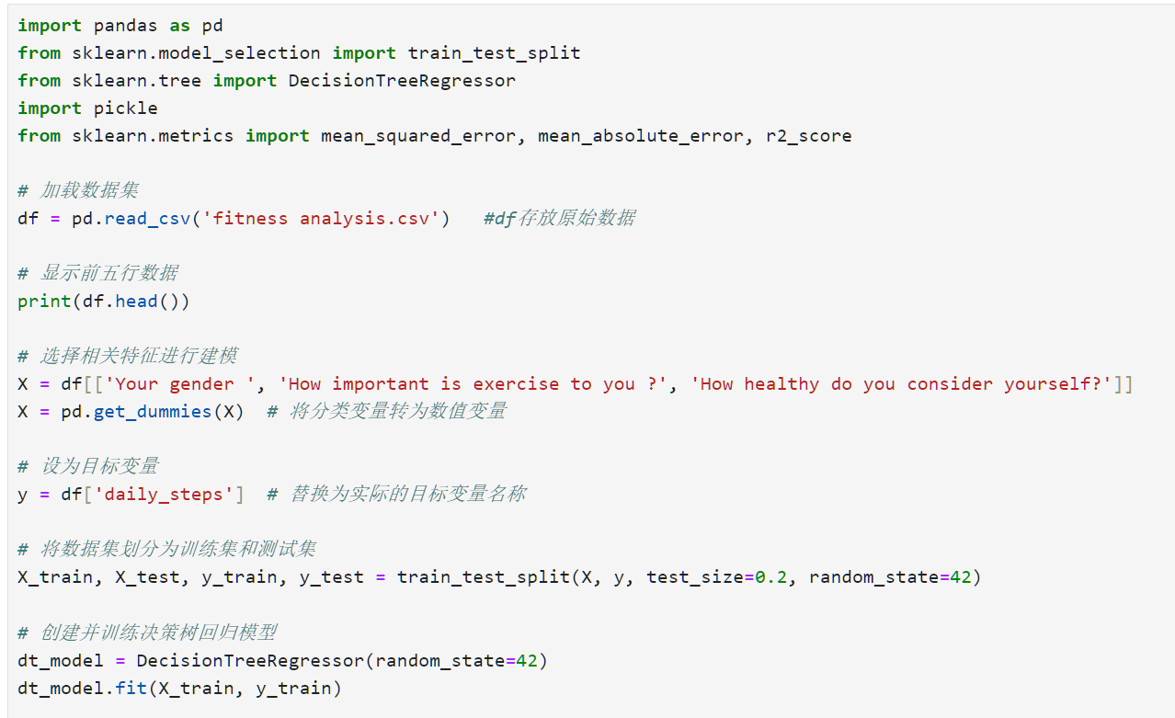
2.2.5 智能步数预测模型开发与测试

Slide 63
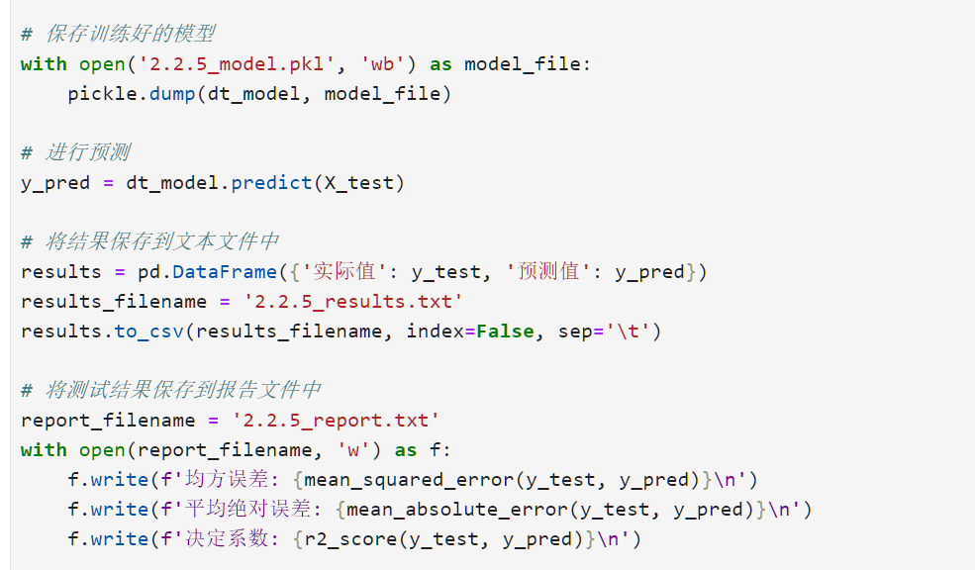
2.2.5 智能步数预测模型开发与测试

Slide 64
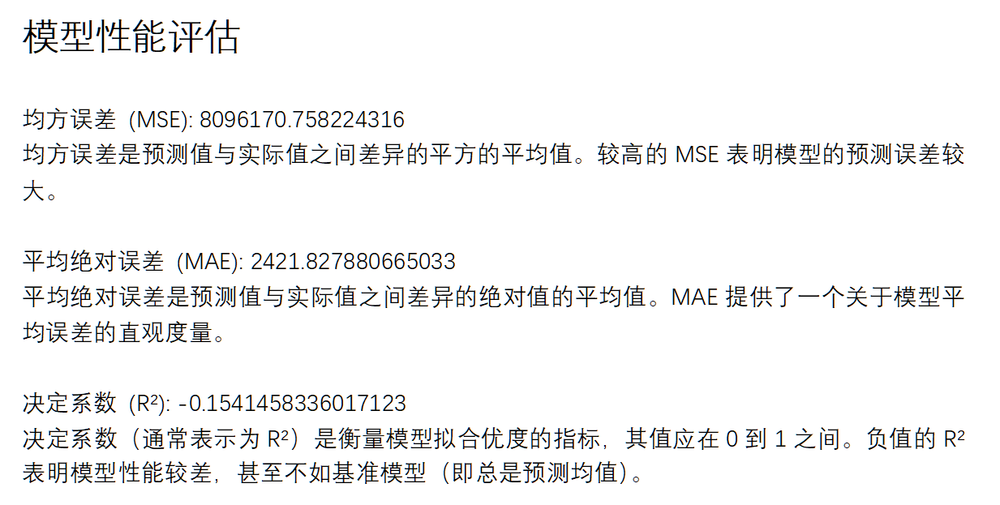
2.2.5 智能步数预测模型开发与测试

Slide 65
2.2.5 智能步数预测模型开发与测试
错误分析
1特征选择问题:
当前选择的特征可能不足以解释目标变量daily_steps的变化。可能需要更多的相关特征或更详细的特征工程。
2模型复杂度:
决策树模型可能过于简单或过拟合。可以考虑使用更复杂的模型，如随机森林或XGBoost。
3数据预处理:
分类变量的处理可能不够充分。使用pd.get_dummies进行独热编码是正确的，但可能需要进一步检查是否有缺失值或其他异常情况。
4评估指标错误:
决定系数的计算是正确的，但结果表明模型性能不佳。

Slide 66
2.2.5 智能步数预测模型开发与测试
改进建议
1特征工程:
探索更多的潜在特征，如时间序列特征（如星期几、月份）、历史步数数据等。
使用特征重要性分析来选择最有影响力的特征。
2模型选择:
尝试使用集成学习方法，如随机森林或XGBoost，这些模型通常能提供更好的泛化能力。

